Slide 1
软件人机界面设计
第二版
陈启安
(c) 高教出版社出版, 2007-2008. 版权所有. 可以修改或复制本幻灯片为非商业用途，但作者名及本版权标识不可更改。

Slide 2
第一篇 软件人机界面设计原理
第二章 HCI的基本概念与分析

Slide 3
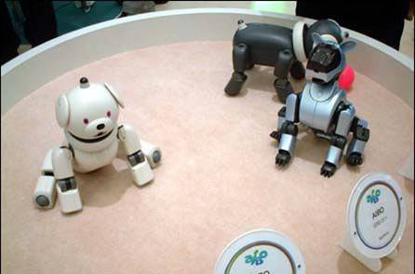
本章学习目标
了解人机界面的基本概念。
掌握人机界面的基本特征。
了解人机界面的软件开发过程。
影响用户行为特性的因素有哪些？
图2.1 索尼的Aibo机器狗，十分惹人喜爱

Slide 4
HCI的基本概念与分析
人机界面的基本概念
人机界面的基本特性
人机界面的应用领域
人机界面的分析方法
人机界面的软件开发过程

Slide 5
人机界面的基本概念
交互（或称对话）：交互（对话）是两个或多个相关的但又是自主的实体间进行的一系列信息交换的交互作用过程。这里强调实体的自主性是为了在行为上保证对话是独立的。
人机交互（或称人机对话）：人机交互是指人与计算机之间使用某种对话语言，以一定交互方式，为完成确定任务的人机之间的信息交换过程。
人机交互系统：人机交互系统是指实际完成人机交互的系统，可以认为它是由参与交互的各方所组成，如包括人和计算机双方的人机交互系统。
人机交互方式：人机交互方式是指人机之间交换信息的组织形式或语言方式，又称对话方式、交互技术等。人们通过不同的人机交互方式实际完成人向计算机输入信息及计算机向人输出信息。
交互介质（交互设备）：交互介质是指用户和计算机完成人机交互的媒体。
用户友好性：用户友好性是指用户操作使用系统时的主观操作的复杂性，如果主观操作复杂性越低，即系统越容易被使用，则说明系统的用户友好性越好。
可用性：通常是要保证软件产品易学、工作效率高、能给用户带来愉快的体验。
事件：事件是人机交互活动的时序组织者。系统通过处理不可分的基本事件来协调一个完整的交互活动，
屏幕：人机交互活动的空间组织者，交互系统和用户进行对话的基本设备。
资源：可以看成是人机交互活动中一种对终端用户透明的、不可见的数据流。
对象：由用户界面中三大类相对独立的基本语法成分：事件、屏幕和资源所构成。

Slide 6
人机界面的基本特性
交互的启动者
交互系统的复杂性
交互系统的能力
交互系统的信息提交量
交互系统的透明性
交互系统的一致性
交互系统的易使用性
交互系统的可靠性
交互系统的灵活性

Slide 7
交互的启动者
交互启动者是主动发起交互的一方，它是交互的一个最基本的特性。一个交互过程总是由启动者和响应者双方所组成，如果只有启动者一方，另一方没有响应则不会形成交互。作为人机交互参与者的人（用户）和计算机都可以作为交互的启动者和响应者。这里可能有三种情况：计算机启动的交互、用户启动的交互、混合启动的交互。

Slide 8
交互系统的复杂性
交互系统的复杂性是指系统的规模及组织的复杂程度。

Slide 9
交互系统的能力
交互系统的能力是指交互系统对每一用户命令所能完成的工作量，如果一条命令能完成许多任务，则说它的能力是强的。

Slide 10
交互系统的信息提交量
交互系统的信息提交量指在人机交互过程中，用户要从计算机一方获得反馈信息，反馈信息包括提示信息、帮助信息、出错信息及运行结果信息等。

Slide 11
交互系统的透明性
交互系统的透明性是指系统功能和行为对用户是明确、清楚的。这意味着，不管系统本身是多么复杂，但是用户心目中的系统是具有清晰的、一致性的模型，用户可清楚地了解系统的功能以及随时预测系统的行为。

Slide 12
交互系统的一致性
交互系统的一致性首先是指系统用一致的方式工作，要求系统工作方式或处理问题的步骤尽可能和人的思维方式一致。其次，系统一致性还指系统不同部分乃至不同系统之间有相似的界面显示格式及相似的人机操作方式。

Slide 13
交互系统的易使用性
交互系统的易使用性是最重要的人机交互设计目标之一。它包括：系统可以容易处理各种基本的交互；交互系统具备帮助功能；为容易使用，设计时要考虑到用户的特性、能力、知识及其随时间的可能变化；系统应容易学习、掌握；系统应具有容错能力。

Slide 14
交互系统的可靠性
交互系统的可靠性是指系统正常无故障工作的能力。交互系统应让用户能可靠、正确地使用系统，保证有关程序和数据的安全性。另外，系统应具有一定的容错能力。

Slide 15
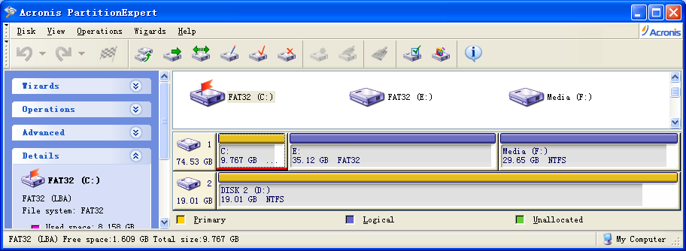
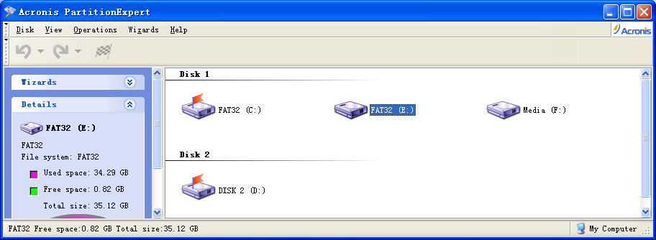
交互系统的灵活性
交互系统灵活性是指系统能用不同的交互方式去完成某一特定目标，也就是说，交互方式不应该是死板的，不可改变的。
图2.2 PartitionExpert软件界面 .手动模式
图2.3 PartitionExpert软件界面。自动模式

Slide 16

人机界面的应用领域
人机界面的应用领域不仅仅局限于计算机与用户之间，随着计算机的应用领域不断扩大，人机界面的设计、人机系统之间的交互已经在越来越多的地方引起人们的重视，各种针对人机界面之间的开发正渐渐成为人们研究的热点。包括：工业设计和机械设计、人机交互以及软件开发过程、金融领域、管理学等学科、医学、工作保健等方面、系统设计方面、交通人机工程、军队系统、环境人机工程、语音识别。
图2.4 硅元素概念灯

Slide 17
人机界面的分析方法
研究人机界面的工具和方法
人机界面的用户分析
用户的使用需求分析
界面的分析
开发用户友好性系统的设计方法
人机界面设计的八个黄金法则

Slide 18
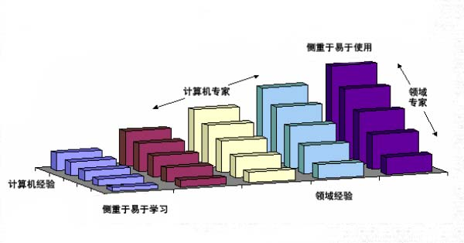
研究人机界面的工具和方法
分析与评价技术
设计方法论
开发工具和方法
交互方式与设备
关键用户界面成分
用户模型
特定应用的用户界面设计
计算机辅助协同工作（CSCW）
法律与标准
图2.5 计算机和领域经验对界面设计的影响

Slide 19
人机界面的用户分析
用户分类
影响用户行为特性的因素

Slide 20
用户分类
了解各种用户的习性、技能、知识和经验，以便预测不同类别的用户对人机界面有什么不同的需要与反应，为人机交互系统的分析设计提供依据。
按用户是否为程序员，可分为非程序员用户和程序员用户，程序员用户又可分为应用程序员用户和系统程序员用户；
按用户是否受过使用计算机系统知识的培训，可分为未受过训练的用户和受过训练的用户；
按照使用计算机系统的频度，可分为偶然用户、经常用户（职业用户）、以及间歇式使用计算机的用户；
按照使用计算机的熟练程度可分为生疏用户、有经验用户（或熟练用户）和专家用户；
按照使用计算机系统的目的可分为最终用户、应用开发用户、系统开发维护用户等。

Slide 21
影响用户行为特性的因素
在人机界面分析研究中，人（用户）作为人机交互系统的一方起着重要的作用。我们必须对人的认知和行为特性有基本的认识和度量，才能保证让人和计算机能很好地协同工作。
在人机界面分析设计中所要考虑的人文因素主要包括以下内容：人机匹配性、人的固有技能、人的固有弱点、用户的知识经验和受教育程度、用户对系统的期望和态度。

Slide 22
用户的使用需求分析
用户需求是用户对所购买、使用的计算机系统提出的各种要求，它集中反映了用户对软件产品的期望。
作为用户的人对计算机系统的要求
用户技能方面的使用需求
用户习性方面的使用需求
对用户经验、知识方面的使用需求
用户对系统的期望方面的要求

Slide 23
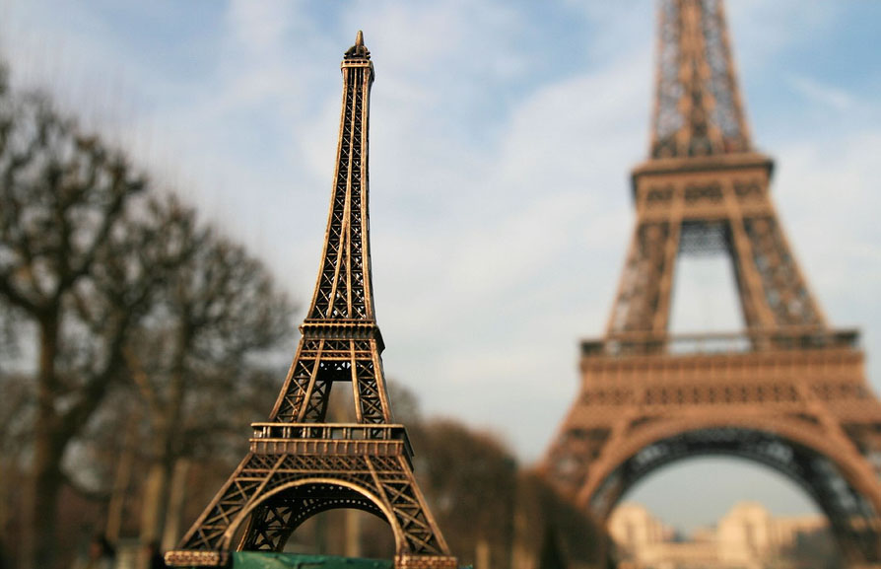
界面的分析
功能性界面分析
情感性界面分析
环境性界面分析
图2.6 一个纪念物标志
“尽管纪念物经常被指责为‘劣质品’，不值得被看作是艺术品，但是纪念物拥有丰富的情感含义，因为它们激起了回忆。”－Donald A. Norman，《Emotional Design》

Slide 24
功能性界面分析
对功能性界面来说，它实现的是使用性内容，任何产品或内外环境或平面视觉传达作品，其存在的价值首要的是在于使用性，由使用性牵涉到多种功能因素的分析及实现功能的技术方法与材料运用。

Slide 25
情感性界面分析
任何一件产品或作品只有与人的情感产生共鸣才能为人所接受。
现代符号学的发展也日益这一领域开拓，以努力使这种不确定性得到压缩，部分加强理性化成分。
符号学逐渐应用于民俗学、神话学、宗教学、广告学等领域。
符号学还用于分析利用人体感官进行的交际，并将音乐、舞蹈、服装、装饰等都作为符号系统加以分析研究，这都为设计艺术提供了宝贵与有借鉴价值的情感界面设计方法与技术手段。

Slide 26
环境性界面分析
任何设计都要与环境因素相联系，它包括社会、政治和文化等综合领域。
法国文艺理论家丹纳认为“物质文明与精神文明的性质面貌都取决于种族、环境、时代三大因素”。无论是工艺美术运动、包豪斯现代主义或20世纪80年代的反设计，现代的多元化，“游牧主义”都反映着环境因素的影响。
环境性界面设计所涵盖的因素是极为广泛的，它包括有政治、历史、经济、文化、科技、民族等，这方面的界面设计正体现了设计艺术的社会性。

Slide 27
开发用户友好性系统的设计方法
设计界面所包含的因素是极广泛的，但在运用中却只能有侧重、有强调的把握。设计因素虽多，但仍是一个不可分割的整体。它的结果是物化的形，但这个形却是代表了时代、民族等方面的意识，并最终反映出人的“美”的心理活动。
设计界面的运用，核心是设计分析。
要运用好设计的界面，理性的认识是首要的，其次就是创造性的，而且是有实效性的分析、处理信息。设计不是一成不变的，分析方法也不是一成不变的，设计的界面同样是在人一物的信息交流中变化发展的。

Slide 28
人机界面设计的八个黄金法则
努力做到一致性
让经常性用户能够使用捷径
提供信息反馈
设计产生闭合的对话动作序列
提供简单的错误处理
允许方便的动作，可逆性越方便越好
支持内部控制
减少短期记忆负担

Slide 29
人机界面的软件开发过程
按照软件工程原理我们将软件开发生命周期归并分为软件定义、软件开发、软件维护三大阶段，按其作业内容和需要编制的文档又可将它们细分为八个阶段。

Slide 30
典型的软件开发生命周期
调查用户的界面要求和环境
用户特性分析
任务分析
建立界面模型
任务设计
环境设计
界面类型设计
交互设计
屏幕显示和布局设计
帮助和出错信息设计
原型设计
界面测试和评估

Slide 31
本章小结
本章介绍了与人机界面有关的基本概念和特性、人机界面的分析方法及其开发过程。通过对上述特性的研究和分析，能够引导人们正确合理地制定交互系统的设计目标。但要注意，与人机交互系统的各种特性相关的设计目标并不是同等重要的，另外在实现这些目标的过程中，可能发现它们之间往往是相互矛盾的。例如，交互的高灵活性、高可靠性、易使用性、透明性等之间都存在着相互矛盾的因素。设计者要对这些目标进行权衡，确定一定的优先次序，当然这一优先次序是与具体应用和用户要求相关的。此外，本章也介绍了软件工程和人机界面设计的一些生命周期模型。

Slide 32
习题二
什么是人机分工原则？
试举例说明交互系统的透明性。
试举例说明交互系统的一致性。
人机界面分析设计中所要考虑的人文因素有哪些？
影响用户行为特性的因素有哪些？
为什么在大型项目中星形生命周期模型并未得到广泛和成功的应用？请做一叙述。
人机包括哪几个重要的应用领域？试举例说明。
分析Microsoft Office 和 Adobe PhotoShop 两个软件，并对照人机交互的特性说明这两个软件的界面设计的成功之处。

